Slide 1
Energetika
Predavanja 1-3
Primarni izvori energije
2017/2018

Slide 2
Nastava
Predavanja
Studentski seminari
Svaki student treba izraditi seminar na izabranu temu
Seminar treba biti poslan u pisanom obliku i u obliku prezentacije (ppt ili pdf) najkasnije 5 dana prije održavanja
Prezentacija seminara u trajanju min. 30 do maks. 45 minuta u dogovorenom terminu
Otvorena diskusija sa kolegama o zadanoj temi
Prisustvo na 70% posto nastave je uvjet za potpis
Krajnja ocjena temelji se na ocjeni pisanog seminara i održane prezentacije

Slide 3
Seminari i izlaganja
Seminari se izrađuju samostalno uz pomoć literature dostupne od nastavnika, u knjižnici i na internetu
Seminari trebaju imati znanstveni pristup, tj. činjenice koje se navode trebaju biti provjerene i argumentirane
Pismeni seminar treba imati:
kvalitetno obrađenu temu
precizno i jasno označene grafove i tablice (ako ih ima)
literaturne navode
razrađenu strukturu, jasan i precizan stil izražavanja, pravopisno korektan
Usmeno izlaganje treba:
trajati 30-45 minuta
biti ispredavano s razumijevanjem
uz minimalnu pomoć natuknica

Slide 4
Općenita literatura
V. Paar, Energetska kriza, Školska knjiga, 1984.
V. Knapp, Novi izvori energije – nuklearna energija fisije i fuzije, Školska knjiga, 1993.
P. Kulišić, Novi izvori energije – Sunčana energija i energija vjetra, Školska knjiga 1991.
http://www.iea.org – Međunarodna agencija za energiju
http://www.eea.europa.eu – Europska agencija za okoliš

Slide 5
Oblici energije
Mehanička
Kemijska
Električna
Magnetska
Toplinska
Nuklearna
Energija zračenja
Energija se može pretvarati iz jednog oblika u drugi, uz neku efikasnost pretvorbe
Energija ne može nestati!
Kad govorimo o potrošnji energije, zapravo govorimo o pretvorbi energije iz oblika koji je pogodniji za uporabu u oblik koji je manje pogodan za uporabu

Slide 6
Primarni izvori energije
Primarna energija – ona uzeta iz prirode, prije bilo kakve pretvorbe
Neobnovljivi izvori – njihovo vrijeme nastanka je puno duže nego vrijeme u kojem ih je moguće potrošiti
Obnovljivi izvori – oni čiji se potencijal obnavlja u vremenu koje je usporedivo s vremenom korištenja

Slide 7
Neobnovljivi izvori energije
Fosilna goriva:
Ugljen
Nafta
Plin
Treset
Nuklearna energija:
Fisija (uran)
Notes:
Treba imati na umu da su ovo izvori energije koja se može pretvarati u razne oblike, ne samo električnu energiju. Npr. ugljen, nafta i plin se koriste za grijanje, za transport, za pokretanje industrijskih postrojenja, u poljoprivredi.

Slide 8
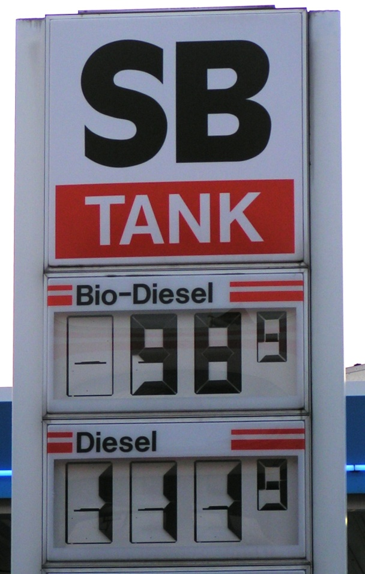
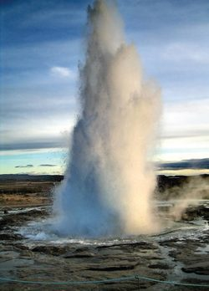
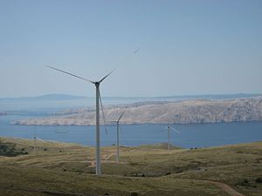
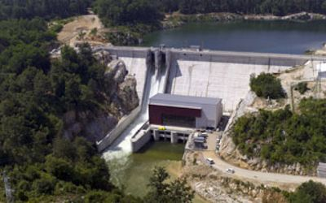
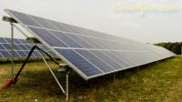
Obnovljivi izvori energije
Energija vjetra
Sunčeva energija
Toplinska
Fotonaponska
Hidroenergija
Energija biomase
Drvo
Balega
Otpad
Energija biogoriva
Bioetanol
Bioplin
Biodizel
Geotermalna energija
Energija mora
Plima i oseka
Valovi
toplinska
Vjetropark iznad Senja
Hidroelektrana Lešće na Dobri
Fotonoponska elektrana Orahovica
Korištenje biomase
Gejziri – geotermalna energija

Slide 9
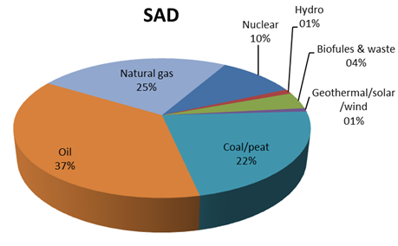
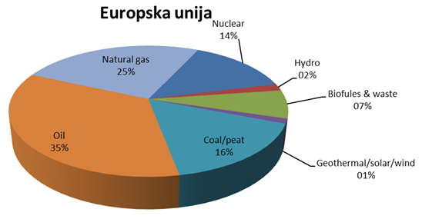
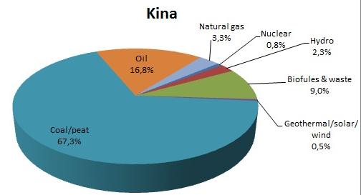
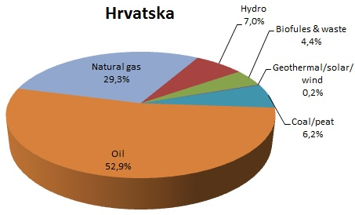
Udjeli primarnih energenata u 2009.
18%
14%
19%
Izvor: IEA. Ne uključuje trgovinu strujom
0.07%
Notes:
Navedeni su postoci ukupne svjetske potrošnje energije.

Slide 10
Raspodjela obnovljivih i neobnovljivih izvora u 2009.
Izvor | Svijet | SAD | Kina | EU | RH
Neobnovljivi | 87 | 94 | 88 | 90 | 88
- Fosilni | 81 | 84 | 87 | 76 | 88
-Nuklearni | 6 | 10 | 1 | 14 | 0
Obnovljivi | 13 | 6 | 12 | 10 | 12
Treba imati na umu da ovi podaci ne uključuju trgovinu strujom. Npr. za RH to znači da pokazuju koliko se primarnih izvora troši u samoj RH, no zapravo je ukupna potrošnja energije veća zbog uvoza električne energije. U tom slučaju dio energije otpada i na nuklearnu.

Slide 11
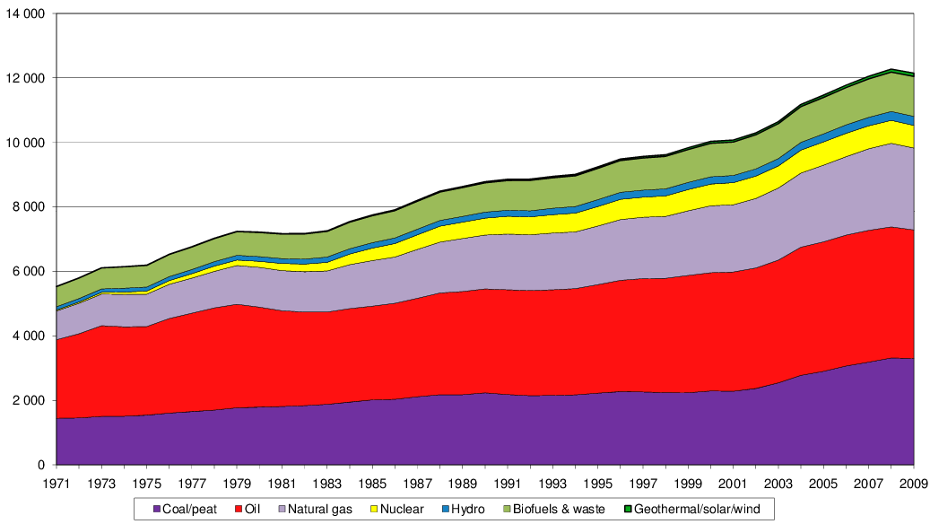
Kretanje potrošnje energije po primarnim izvorima u svijetu 1971. - 2009.
Ekvivalent 1M tona nafte
Prosječni porast u posljednjih 40 godina ~ 120%

Slide 12
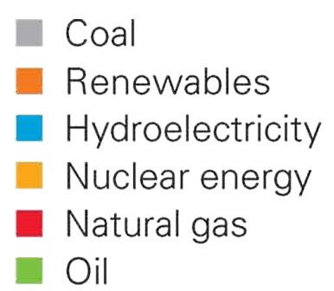
Kretanje potrošnje energije po primarnim izvorima u svijetu 1986. - 2011.
Prosječni porast u posljednjih 25 godina ~ 70%
U 2010. zabilježen je najbrži rast potrošnje (5.6%) od 1973. godine.
Ekvivalent 1M tona nafte
1986 1990 1995 2000 2005 2011
Najbrže rastući primarni izvor je ugljen sa ~ 80% porasta! Udio neprekidno raste.
Nafta je najzastupljeniji izvor (~33%), udio se mijenja (posljedica promjene cijena)
Udio prirodnog plina u porastu

Slide 13
Kretanje potrošnje energije po regijama
Sjeverna Amerika te Europa i Euroazija bilježe blagi porast potrošnje primarne energije, dok Azijsko-pacifička regija posljednjih godina bilježi znatno veći rast.
**ne ukljucuje Kinu
***međunarodni zračni i pomorski promet

Slide 14
Potrošnja per capita (kg of oil equivalent per capita)
Bogate zemlje troše nekoliko puta više od svjetskog prosjeka, dok siromašne i zemlje u razvoju (većina stanovništva Zemlje) troše ispod svjetskog prosjeka.

Slide 15
Potrošnja ukupno i per capita

Slide 16
Potrošnja per capita

Slide 17
Rezerve fosilnih izvora
nafta
plin
ugljen
R/P omjer za fosilna goriva 2011.
Prikazan je omjer rezervi i godišnje proizvodnje za pojedini izvor (R/P)
→ taj omjer govori koliko godina se taj izvor može koristiti uz trenutnu brzinu potrošnje
500
400
300
200
100
OECD non-OECD EU bivši SSSR Svijet
Trenutne otkrivene zalihe su:
ugljena ~110 godina
prirodnog plina ~60 godina
sirove nafte ~50 godina

Slide 18
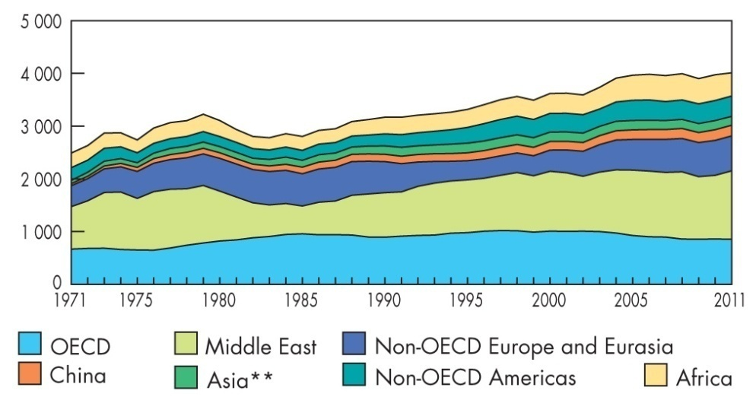
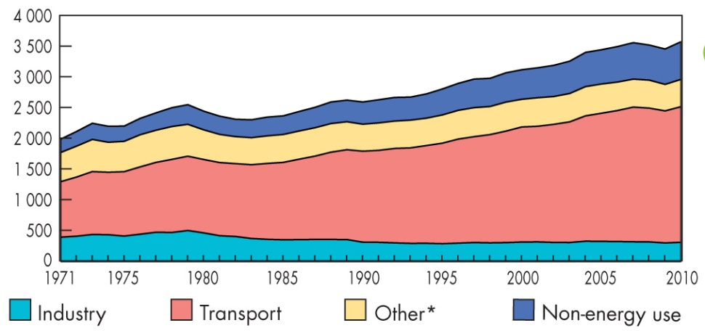
Proizvodnja i potrošnja sirove nafte
Proizvodnja
Proizvodnja nafte blago raste, što znači da joj udio u ukupnoj primarnoj energiji pada. Prisutne su fluktuacije zbog promjena cijena nafte.
Središte naftne proizvodnje je Bliski istok, koji je i najveći izvoznik.
1M tona nafte
Potrošnja
1M tona nafte
Stalni porast potrošnje nafte prisutan je u svim energetskim regijama.
*Uključuje poljoprivredu, komercijalne i javne službe, potrošnju stanovništva

Slide 19
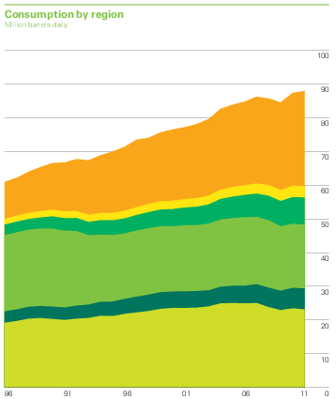
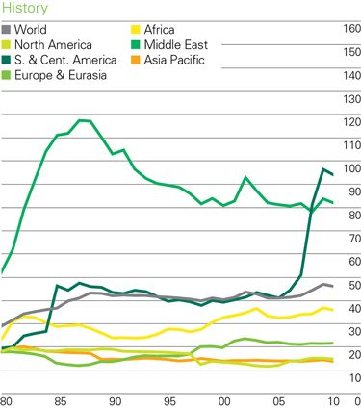
Kretanje rezervi i potrošnja sirove nafte
Stanje potvrđenih rezervi
Potrošnja po regijama
1M barela/dan
1B barela
Potrošnja se povećava najviše zbog Azijskih zemalja (Kina)
Zbog otkrivanja novih izvora ukupne potvrđene rezerve rastu brže od potrošnje i R/P raste
→Cijena nafte nije uvjetovana zalihama i proizvodnjom već “političkim” okolnostima
→ Cijenom nafte može se poticati ili sprječavati ulaganje u alternativne izvore energije
R/P omjer

Slide 20
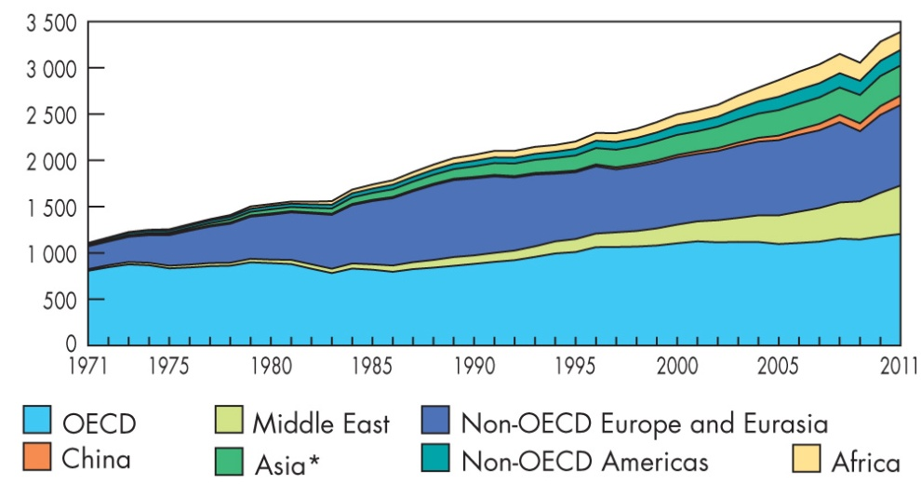
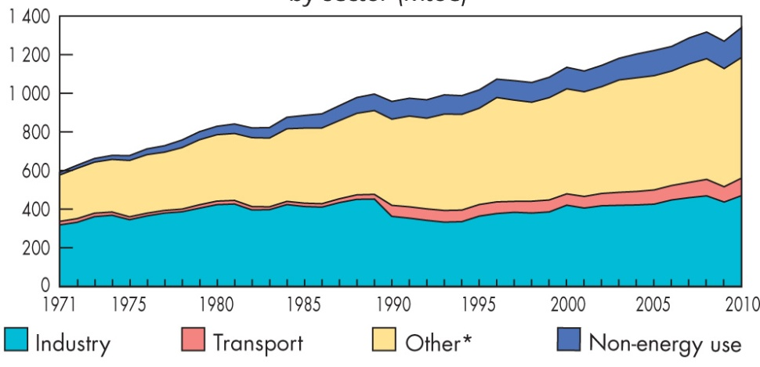
Proizvodnja i potrošnja prirodnog plina
Proizvodnja prirodnog plina rapidno raste.
Gradnja plinovoda i LNG postrojenja omogućila je trgovanje plinom na velike daljine, tako da se sada polako plin prestaje spaljivati na naftnim poljima Bliskog istoka, te se ukapljuje i prodaje istočnoj Aziji.
Istočna se Azija, prvenstveno Japan, snabdijeva ukapljenim plinom iz jugoistočne Azije.
Europa se snabdijeva iz Rusije i Sjeverne Afrike, što plinovodima, što pomoću LNG tehnologije.
Proizvodnja
1B m³
Potrošnja
1B m³
→ Kao i proizvodnja plina i potrošnja brzo raste. Ovo se posebno odnosi na prostor Europe i Euroazije.
*Uključuje poljoprivredu, komercijalne i javne službe, potrošnju stanovništva

Slide 21
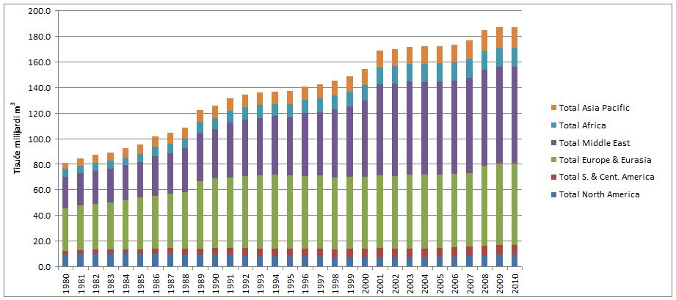
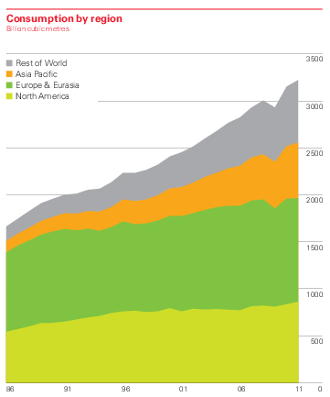
Kretanje rezervi i potrošnja prirodnog plina
Stanje potvrđenih rezervi
Potrošnja po regijama
1B m³
1T m³
R/P omjer
Zbog otkrivanja novih izvora ukupne potvrđene rezerve fosilnih goriva rastu.
Unatoč povećanoj potrošnji, R/P omjer je stabilan.

Slide 22
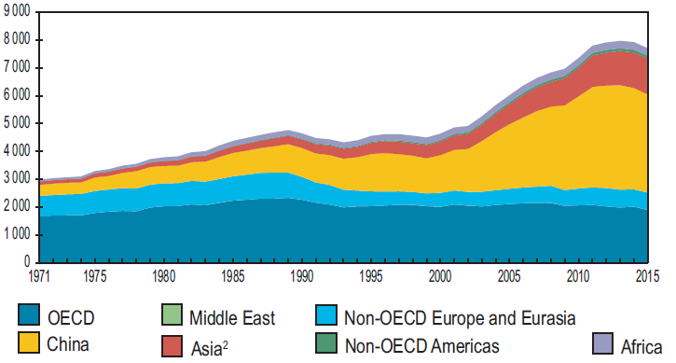
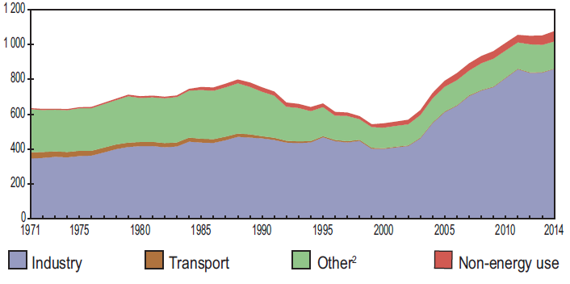
Proizvodnja i potrošnja ugljena
Proizvodnja
Uočljiv je pad proizvodnje ugljena u Europi i bivšem Sovjetskom Savezu, zbog prelaska na čišća fosilna goriva.
U ostalim regijama, a naročito u Aziji, zamjetno je povećanje proizvodnje ugljena.
Nema značajne razmjene ugljena među regijama, jer se ugljen uglavnom troši na mjestu proizvodnje.
Porast proizvodnje i potrošnje ugljena najviše je zabilježen u Kini u posljednjem desetljeću.
→problem jer se izgaranjem ugljena emitira najviše CO₂.
Metričke tone
Potrošnja
Ekvivalnet metričke tone nafte

Slide 23
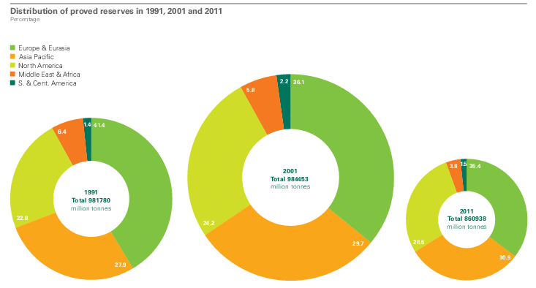
Kretanje rezervi i potrošnja ugljena
Stanje potvrđenih rezervi
Potrošnja po regijama
1M ekvivalent tona nafte
2001
1991
2011
R/P omjer
Rezerve se smanjuju
smanjuje se i R/P omjer
unatoč tome zalihe ugljena su dostupe za dvostruko duži period od ostalih fosilnih goriva

Slide 24
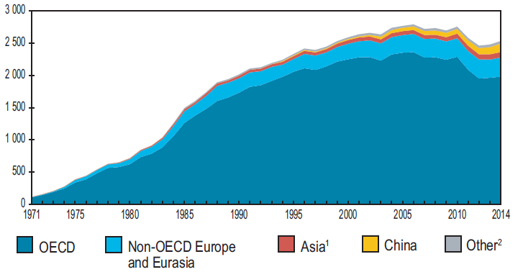
Nuklearna energija
Proizvodnja
Veliki rast od male baze
potrošnja izrazito raste u Europi i Euroaziji
nešto manje u Sjevernoj Americi
Azijsko-pacifička regija bilježi blagi rast.
Od nesreće u Černobilu 1986. g. investicije u nuklearnu energiju stagniraju
TWh
¹Ne ukljucuje Kinu
→ Sa sadašnjim rezervama i tempom iskorištavanja, zalihe urana trajati će još oko 100 godina.

Slide 25
Udjeli obnovljivih izvora, svijet 2010.
→ Iako proizvodnja energije iz obnovljivih izvora doživljava značajan porast u posljednjih 10 godina, ukupni udio obnovljivih izvora još uvijek je relativno mali.

Slide 26
Potencijal obnovljivih izvora
Potencijal vjetroenergije - je velik, zbog njene varijabilnosti nije isplativo proizvoditi više od 15% električne energije iz tog izvora sa sadašnjim tehnologijom. (Jedino Danska trenutno ima toliki udio). Taj bi se postotak međutim mogao povećati skladištenjem energije, ali uz poskupljenje dobave električne energije.
Potencijal hidroenergije - u razvijenim zemljama uglavnom iskorišten, ili barem njegov ekonomični dio. Preostao je značajan potencijal u zemljama u razvoju. Međutim, hidroenergija je danas sve češće u natjecanju ili sukobu interesa s drugim potrebama, npr. za zemljom ili za turističkim prihodima.
Potencijal sunčeve energije – velik potencijal, ali ga je zasad teško ekonomično iskoristiti, naročito obzirom da se veći dio potencijala nalazi u zemljama u razvoju, koje nemaju sredstava za razvoj novih tehnologija.

Slide 27
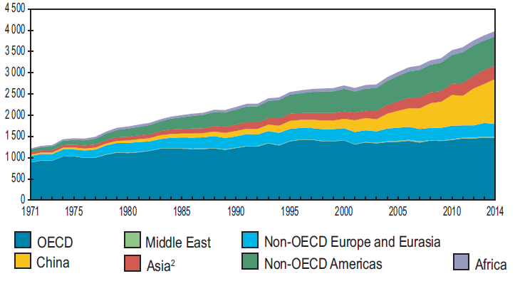
Hidroenergija
Proizvodnja
TWh
²Ne uključuje Kinu
→Najveći rast proizvodnje i potrošnje hidroenergije u posljednjih 10 godina bilježi Kina, a nešto blaži rast uočen je u Europi i Euroaziji. Općenito, na svjetskoj razini, potrošnja hidroenergije brzo raste.

Slide 28
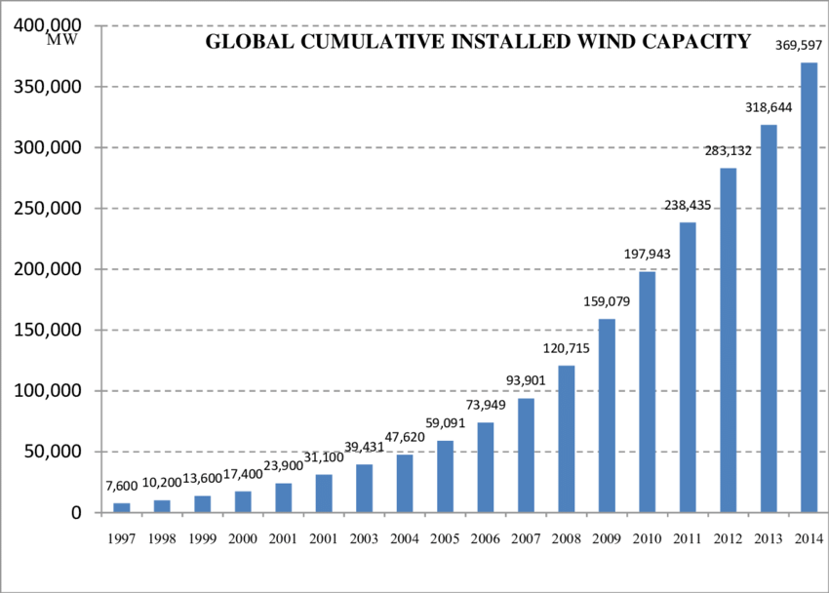
Vjetroenergija
Ukupna instalirana snaga
Od 1990. do 1997. rast potrošnje vjetroenergije nije bio velik.
Od 1997. na dalje rast je iznimno velik.

Slide 29
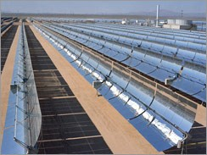
Solarna energija
Energija Sunca može se koristiti na 2 načina:
toplinska energija Sunca može se koristiti za proizvodnju topline pomoću kolektora za grijanje tople vode. Toplina se može korisiti izravno ili se može pretvoriti u električnu energiju u solarnim termalinm elektranama
energija Sunčevog zračenja direktno se može pretvarati u električnu energiju pomoću fotonaponskog efekta
Proizvodnja i potrošnja solarne energije vrlo brzo rastu. Ovaj rast posebno se odnosi na Japan i Njemačku.

Slide 30
Biomasa
Biomasa je gorivo koje se dobiva od biljaka ili dijelova biljaka kao što su drvo, slama, stabljike žitarica, ljušture itd. Ona je obnovljivi izvor energije, a grubo se može podijeliti na:
drvna biomasa
drvna uzgojena biomasa (brzorastuće drveće)
nedrvna uzgojena biomasa (brzorastuće alge i trave)
ostaci i otpaci iz poljoprivrede
životinjski otpad i ostaci.
biomasa iz otpada
Primjena biomase za proizvodnju energije potiče se uvažavajući načelo održivog razvoja. Najčešće se koristi drvna masa koja je nastala kao sporedni proizvod ili otpad, te ostaci koji se ne mogu više iskoristiti. Takva se biomasa koristi kao gorivo u postrojenjima za proizvodnju električne i toplinske energije ili se prerađuje u plinovita i tekuća goriva za primjenu u vozilima i kućanstvima.

Slide 31
Sažetak
Potrošnja energije se konstantno povećava
Najviše energije troše bogate zemlje koje imaju mali udio u ukupnom stanovništvu
Najveći udio u potrošnji energije imaju fosilna goriva
Najveći porast primarne energije dolazi iz ugljena
Proizvodnja nuklearne energije stagnira
Novi obnovljivi izvori rastu vrlo brzu, ali su još uvijek zanemarivi dio primarne energije

